Slide 1
PER AC&M cycle 2 Idéalement, on pourrait appliquer un principe méthodologique qui voudrait que chaque fois qu’on travaille un sujet en ACM, on le fasse à travers les 4 axes du PER.
Traduire le PER en terme d’actions !

Slide 2
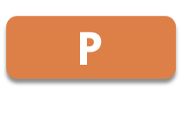
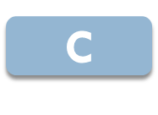
Organisation de la séquence:
P
T
E
C
Schéma classique AC&M
Possibilité changer l’ordre Mais attention à C en 1er
Possibilité de supprimer une séance
Possibilité multiplier les séances
À tester: la phase d’expression à froid

Slide 3
Le projet
Processus créatif
P
T
T
C

Slide 4
S’exprimer, c’est……
Percevoir, c’est…..
Pratiquer la technique, c’est……
S’intéresser à la culture, c’est……..

